Slide 1
Оценка качества поиска-2

Slide 2
Конференции по тестированию методов
Проведение специальных конференций по тестированию методов АОТ
  Независимое тестирование на единых текстовых коллекциях и едином задании
  TREC (США), CLEF (Европа), NTCIR (Юго-Восточная Азия)
В России – РОМИП (Российский семинар по методам информационного поиска) (www.romip.ru):
  2003 – по н.в
  Поддержан грантом РФФИ 04-07-90280-в (рук. Добров Б.В.)
  Участники: Яндекс, Рамблер, Mail.ru, Кирилл и Мефодий, корпорация Галактика, компания RCO, лаб. ЛАИР НИВЦ МГУ

Slide 3
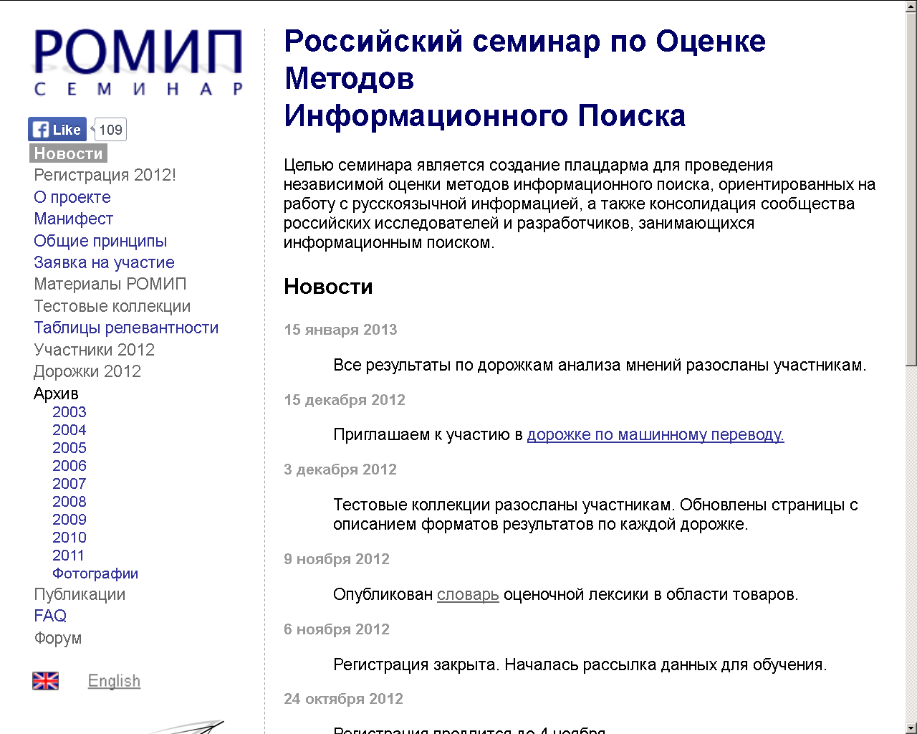

Slide 4
РОМИП 2010 в фактах
Объявлено 15 дорожек, состоялось 9;
22 участника, 12 финишировало и сдало 63 прогона;
2+ оценки для всех заданий;
1800 человеко-часов, 24 асессора;

Slide 5
Текстовый поиск
Задача поиска по запрос
Две коллекции: By.Web и KM.RU
By.Web
  550 запросов
  Глубина пула 20 документов
KM.RU
  100 запросов
  Глубина пула 50 документов

Slide 6
Текстовый поиск
Описание запроса – понимание того, что искал пользователь и какие ответы ему полезны
Типы ответов
  Идеальный ( дальше можно не искать)
  Релевантный+ ( полезная но не исчерпывающая информация, один из многих)
  Релевантный- ( кусочки полезной информации, не авторитетный источник)

Slide 7
Текстовый поиск
Запрос: мультик падал прошлогодний снег
Описание: Цель – найти мультик или детальную информацию о нем. Идеальный ответ – подробная информация о мультике или страница с видео.
Релевантный+ - ссылка на страницу с видео.
Релевантный- - картинки/фотографии или музыка из мультика, отдельные факты о мультике.

Slide 8
Текстовая классификация
Веб сайты
  Коллекция DMOZ
  Оценка методом общего котла
  20 категорий, 4000 пар сайт-категория для оценки
Веб страницы

Slide 9
Контекстно-зависимое аннотирование
Составление аннотации документа по запросу
  Запрос: когда состоялась Куликовская битва
  Аннотация1: ... на поле Куликовской битвы осталось...
  Аннотация2: ... Куликовской битвы, которая состоялась в 1380...
  Аннотация 3..... Куликовском ... битва ... месяц ...
Для оценки отобраны только релевантные документы
Оценивается информативность, читабельность

Slide 10
Поиск изображений по образцу
Необходимо отобрать изображения, похожие на образец визуально и семантически.
Коллекция изображений Flickr, 250 изображений образцов.
Оценка тремя асессорами (and, or, vote)
  Очень похожи
  Отдаленно близки
  Непохожи

Slide 11
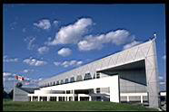
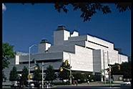
Виды изображений
Картинки с доминирующим объектом

Slide 12
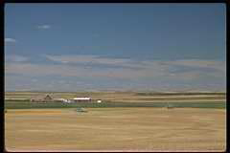
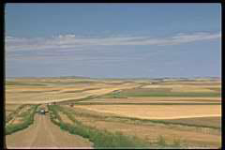
Виды изображений
Пейзажи

Slide 13
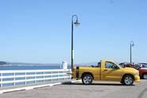
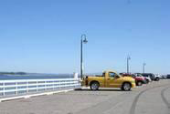
Выявление нечетких дубликатов
Коллекция состоит из случайных кадров нарезанных из 15 часов видеоматериала.
Дубликаты это такие изображения как:
  Сделанные в разных условиях или разного качества
  Снятые в разном масштабе или с разных точек

Slide 14
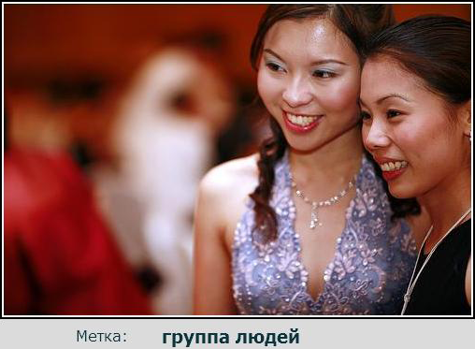
Построение текстовых меток по изображению
Необходимо сопоставить каждому изображению набор меток
Высокая согласованность асессоров и точность прогона участника

Slide 15
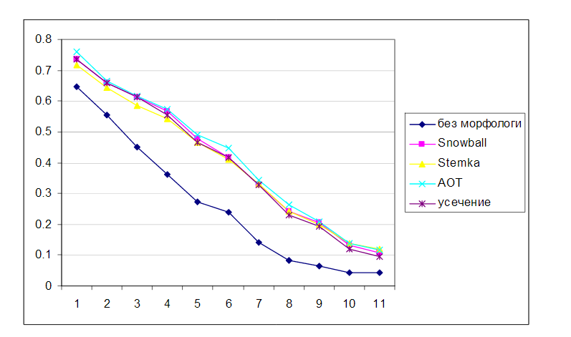
Губин, Морозов 2006: Влияние морфологии на поиск. Коллекция Legal

Slide 16
РОМИП-2011
Соревнование по автоматическому анализу тональности текста
Тональность текста – эмоциональная оценка, выраженная в тексте
  Неожиданная развязка и новые герои делают этот фильм непохожим на предшественника.
Актуальность задачи
  Анализ мнений о политиках, партиях
  Извлечение и представление отзывов о товарах и услугах
  Имидж компании

Slide 17
Дорожки РОМИП 2011
Три дорожки по классификации документов
  На 2 класса
  На 3 класса
  На 5 классов
Три различные предметные области
  Фильмы
  Книги
  Цифровые фотокамеры
Участники
  23 участника подали заявку
  12 прислали результаты прогонов
  Более 200 различных прогонов

Slide 18
РОМИП-2011: анализ тональности
Данные для обучения – отзывы с числовыми оценками пользователей
  Отзывы о фильмах и книгах с imhonet
  Отзывы о камерах с Яндекс. маркета
Данные для тестирования
  Отзывы из блогов
  Поиск по блогам Яндекса (ППБЯ) по специальным запросам
  Отбор отзывов и ручная оценка (2 оценки на отзыв)

Slide 19
Задача-1
Эксперт нашел 20 релевантных документов. Система нашла 4 документа в следующей последовательности релевантных и нерелевантных документов:
RNRNNRRNNNN
Какова средняя точность поиска – Average Precision

Slide 20
Задача-2
При разметке релевантных документов эксперты использовали шкалу от 0 (нерелевантные документы) до 4 баллов.
При тестировании систем выяснилось, что системы выдали следующие результаты поиска ответов на запрос:
Система 1: 4, 2, 3, 1, 2, 0 (и далее 0)
Система 2: 3, 2, 4, 4, 4., далее 0.
Какая система ищет лучше по мере NDCG.

